Slide 1


Uma Primavera Diferente
Cléo Menegatt

Slide 2
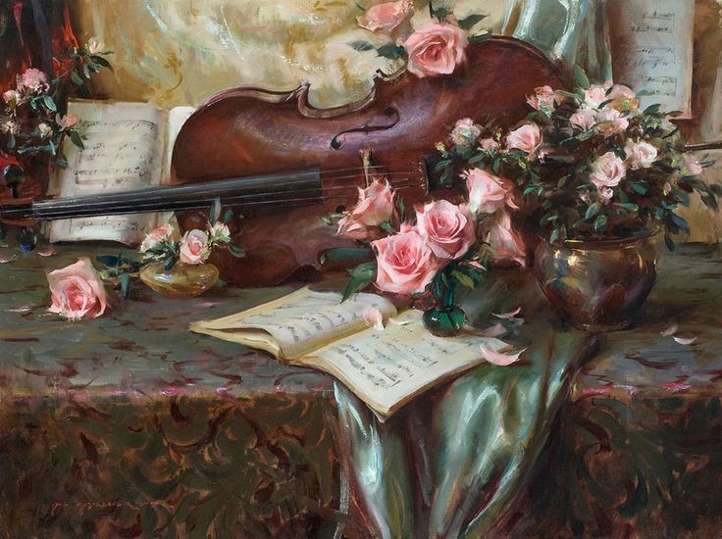

Slide 3


Slide 4


Slide 5


Slide 6


Slide 7
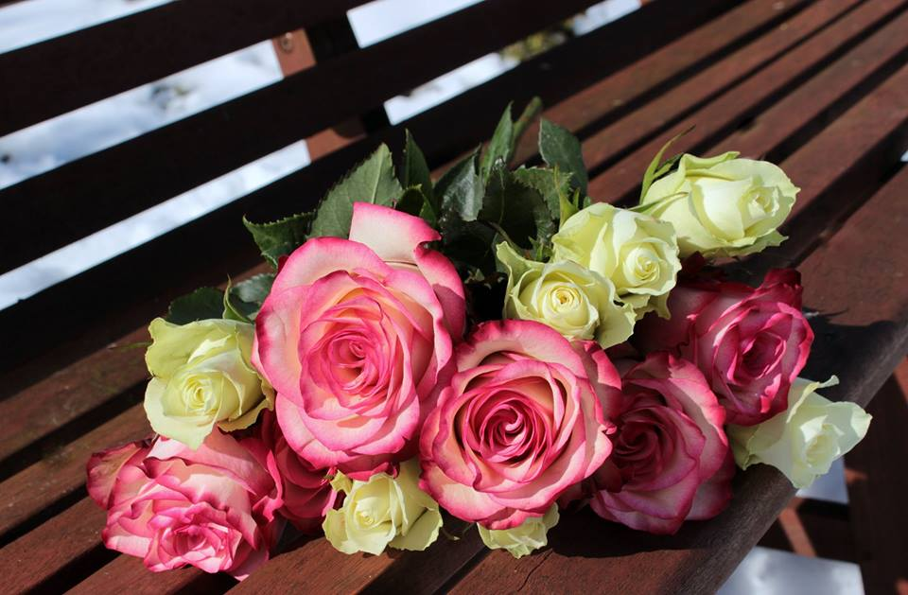

Slide 8


Slide 9


Slide 10
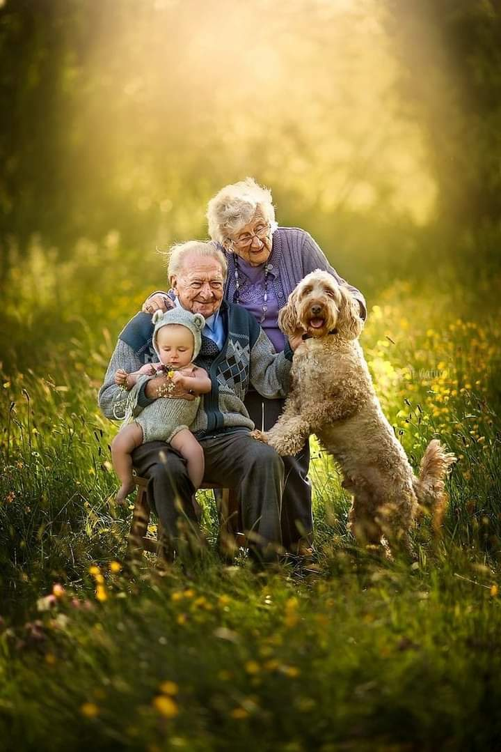

Slide 11


Slide 12
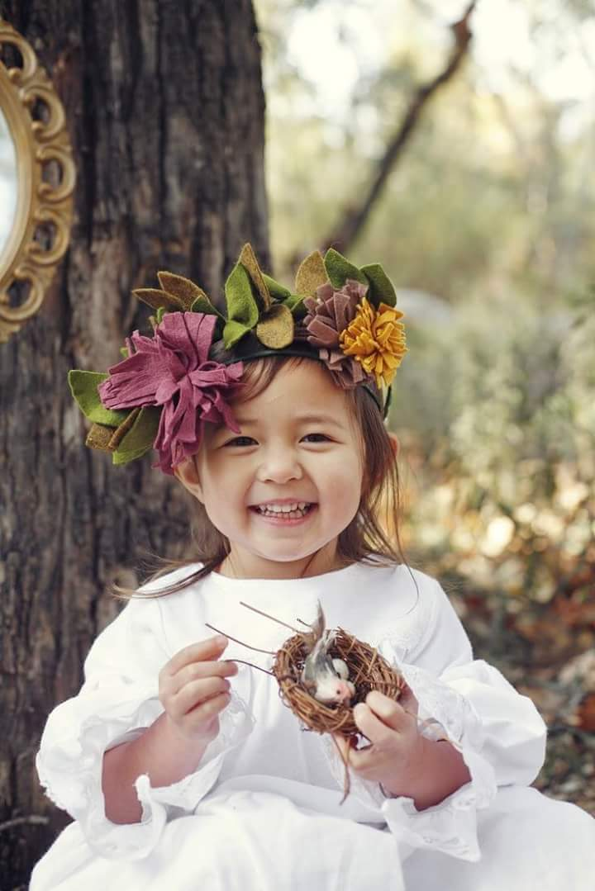

Slide 13
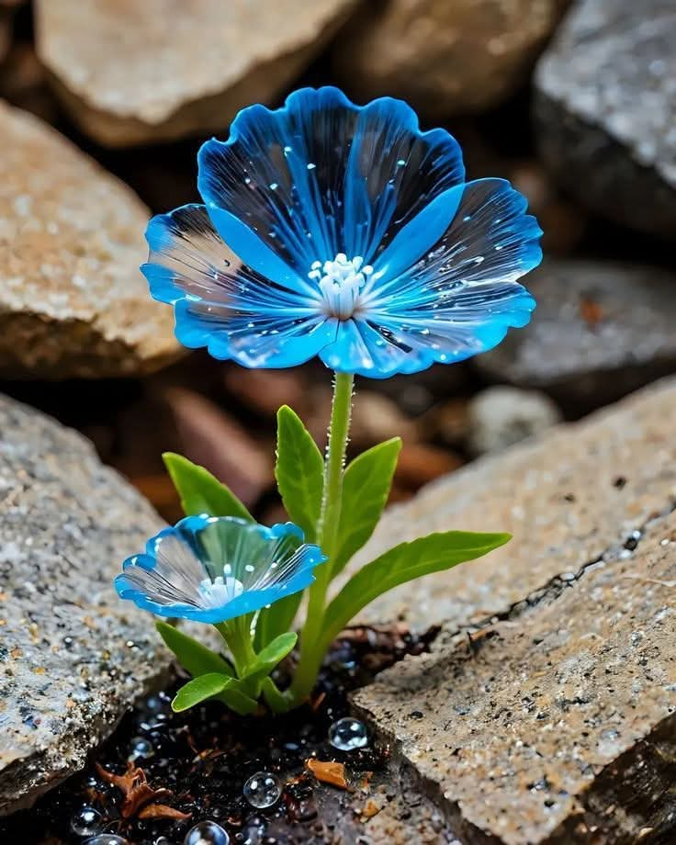

Slide 14


Slide 15
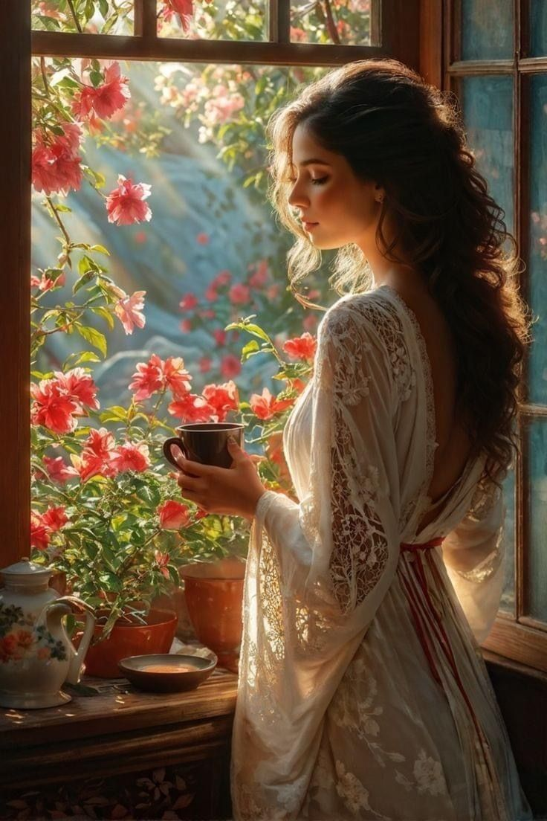

Slide 16
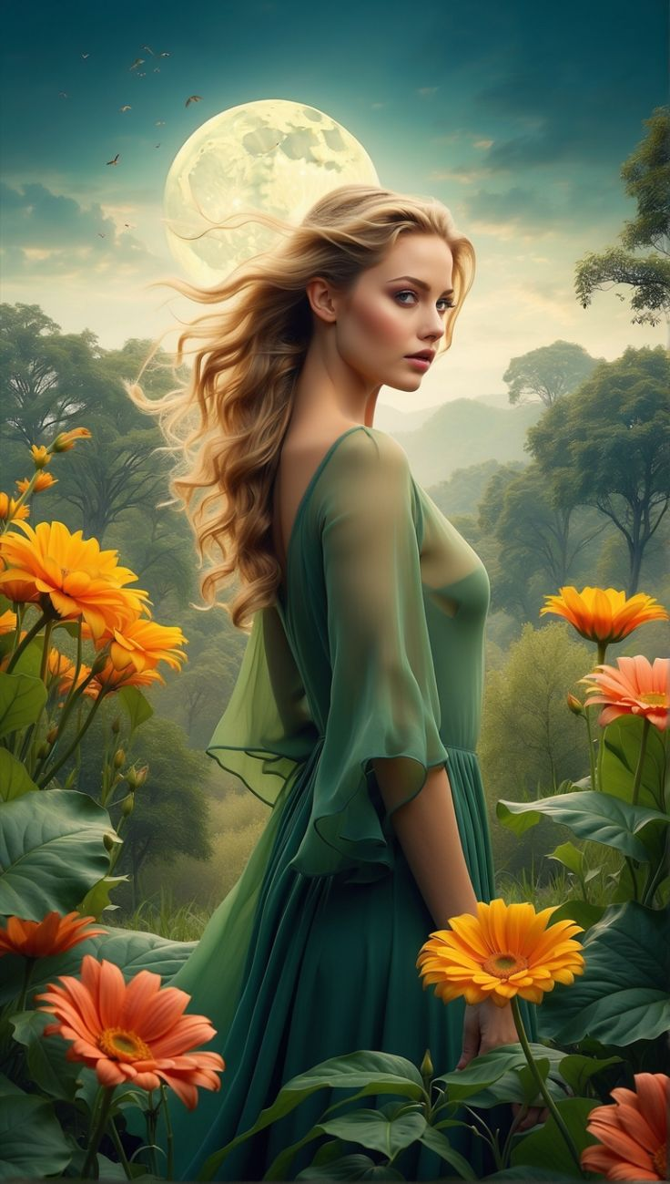

Slide 17
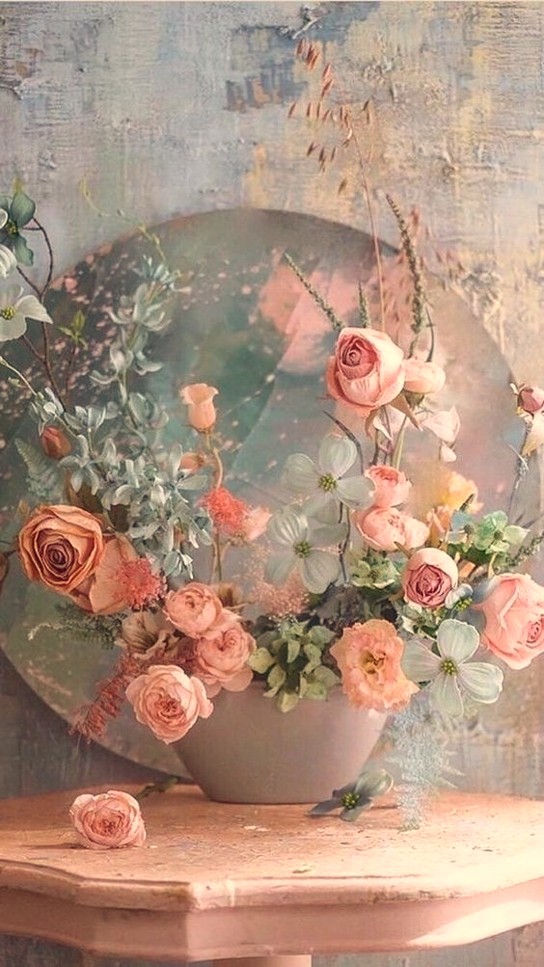

Slide 18
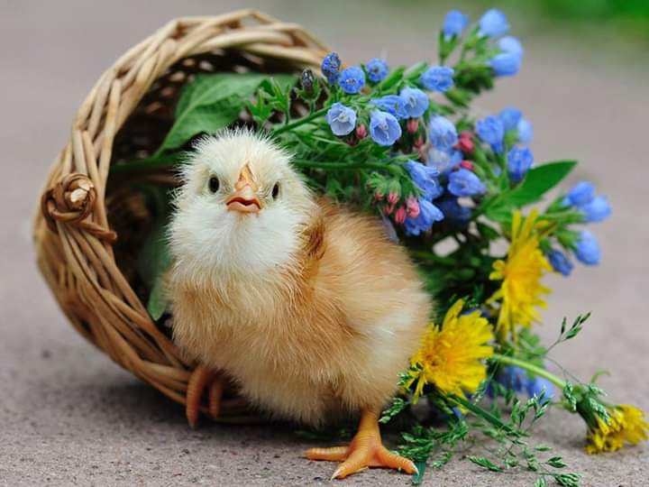

Slide 19


Slide 20
Imagens: Internet e Acervo Pessoal
Música:Cerezo Rosa-Orquestra Sabor Latino
http://www.sergrasan.com.br/cleoslides
Canal no Youtube:
http://www.youtube.com/c/CleoniceMenegattGoelzer
Criação, Formatação:
Cléo Menegatt Goelzer

